Slide 1



Умники и умницы
2 класс
Занятие 2.
Презентацию подготовила :
Романова Лариса Викторовна
МБОУ СОШ №276,
г.Гаджиево,
Мурманской области

Slide 2

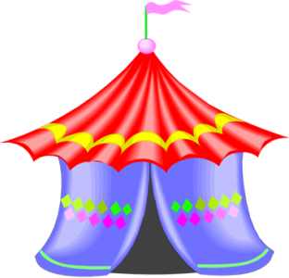
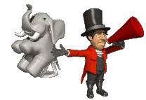
Разминка
Назови всегда твёрдые согласные звуки?
Ж, Ш, Ц.

Slide 3
Разминка
Вспомни, название компонентов при сложении?
Слагаемое, слагаемое, сумма.

Slide 4
Разминка
У Миши 3 пары варежек. Сколько варежек на левую руку?
3

Slide 5
Разминка
Во дворе куры. У всех кур 10 ног. Сколько кур во дворе?
5

Slide 6
Разминка
В люстре 7 лампочек, 5 из них перегорели. Сколько лампочек надо заменить?
5

Slide 7
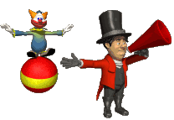
Разминка
Самый смешной артист цирка?
Клоун

Slide 8
Разминка
Воздушное пространство, где летают птицы?
Небо

Slide 9
Разминка
Вытянутый круг?
Овал

Slide 10
Разминка
Надутая домашняя птица?
Индюк

Slide 11
Разминка
Цепочка верблюдов, движущаяся в пустыне?
Караван

Slide 12

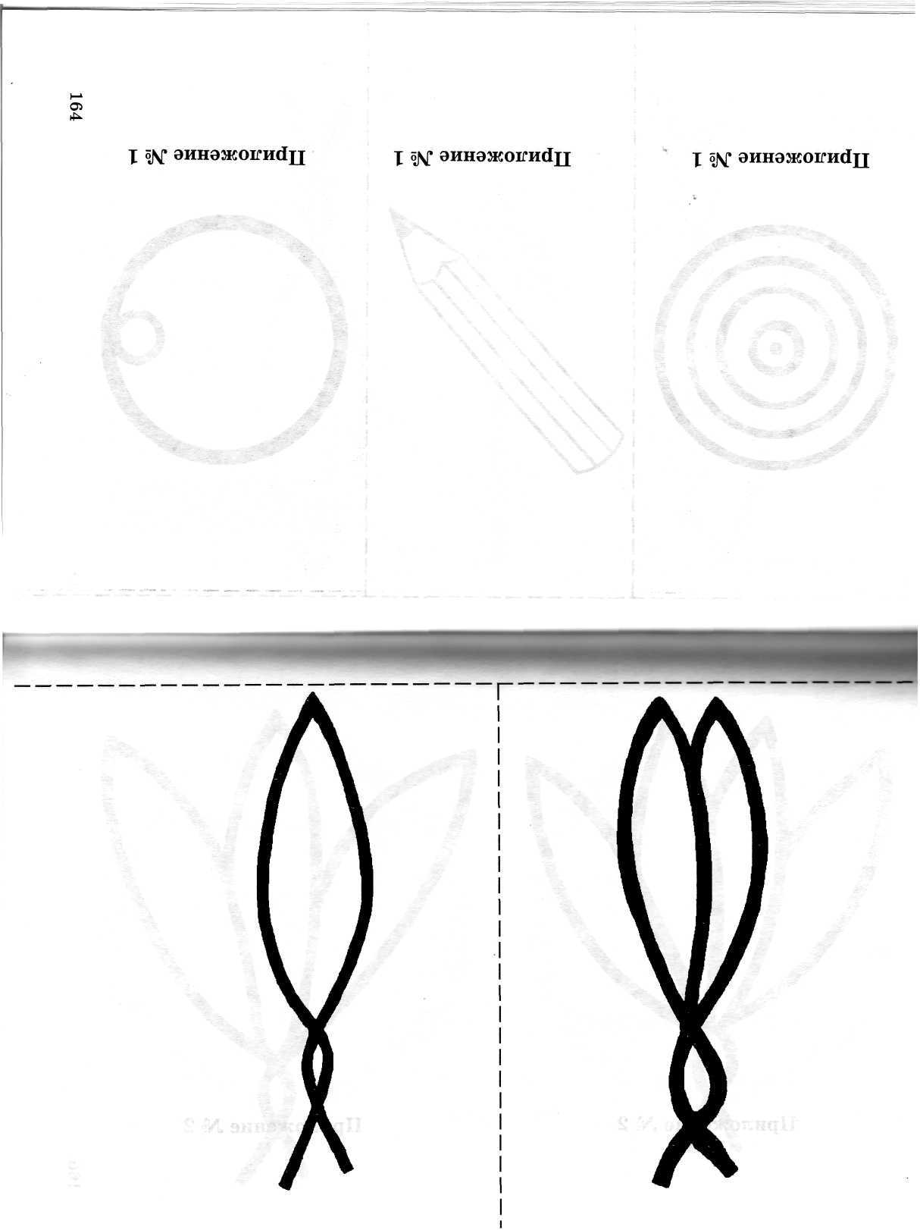
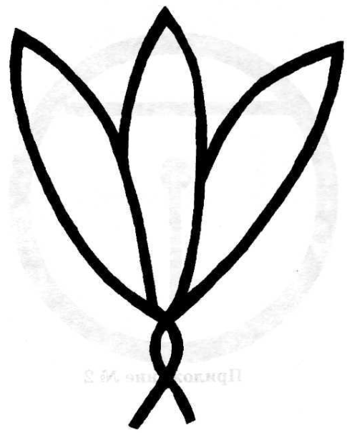

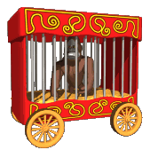
Запомни увиденные изображения и нарисуй как можно точнее.

Slide 13
Проверь себя

Slide 14

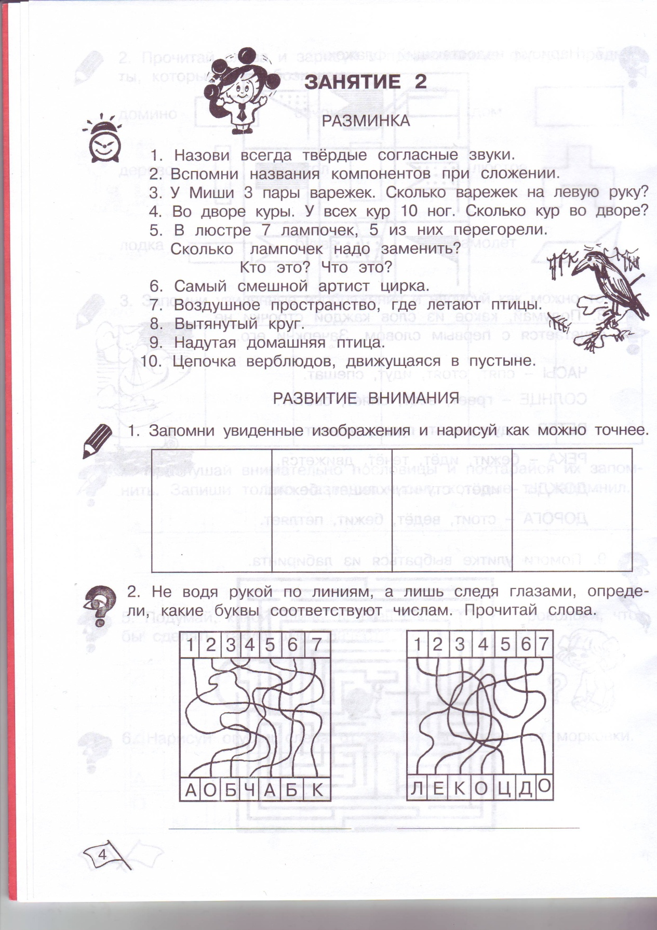

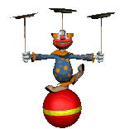

Не водя рукой по линиям, а лишь следя глазами, определи, какие буквы соответствуют числам. Причитай слова.
КАБАЧОК

Slide 15
Не водя рукой по линиям, а лишь следя глазами, определи, какие буквы соответствуют числам. Причитай слова.
КОЛОДЕЦ

Slide 16

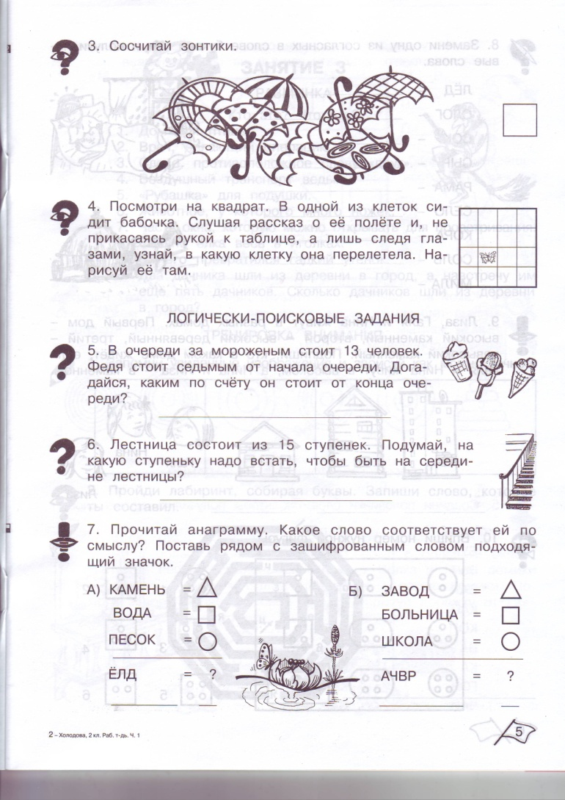
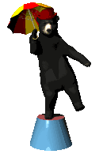
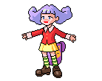
Сосчитай зонтики
8

Slide 17



Посмотри на квадрат. В одной из клеточек сидит бабочка Слушая рассказ о её полёте и, не прикасаясь рукой к таблице, а лишь следя глазами, узнай, в какую клетку она перелетела. Нарисуй её там.
Путь первый:
1 клетка вверх,
1 влево,
2 вниз,
1 вправо,
2 вверх.

Slide 18

Посмотри на квадрат. В одной из клеточек сидит бабочка Слушая рассказ о её полёте и, не прикасаясь рукой к таблице, а лишь следя глазами, узнай, в какую клетку она перелетела. Нарисуй её там.
Путь второй:
2 клетки вправо,
2 вверх,
1 влево,
3 вниз,
1 вправо,
3 вверх.

Slide 19

Посмотри на квадрат. В одной из клеточек сидит бабочка Слушая рассказ о её полёте и, не прикасаясь рукой к таблице, а лишь следя глазами, узнай, в какую клетку она перелетела. Нарисуй её там.
Путь третий:
1 клетка влево,
1 вверх,
2 вправо,
1 влево,
1 вниз,
1 влево,
1 вниз.

Slide 20
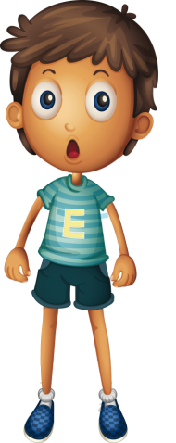


ЛОГИЧЕСКИ – ПОИСКОВЫЕ ЗАДАНИЯ
В очереди за мороженым стоит 13 человек. Федя стоит седьмым от начала очереди. Догадайся, каким по счёту он стоит от конца очереди?
7

Slide 21


ЛОГИЧЕСКИ – ПОИСКОВЫЕ ЗАДАНИЯ
Лестница состоит из 15 ступенек. Подумай, на какую ступеньку надо встать, чтобы быть на середине лестницы?
8

Slide 22
ЛОГИЧЕСКИ – ПОИСКОВЫЕ ЗАДАНИЯ
Прочитай анаграмму. Какое слово соответствует ей по смыслу? Поставь рядом с зашифрованным словом подходящий значок.
КАМЕНЬ
ВОДА
ПЕСОК
ЁЛД
ЛЁД

Slide 23
ЛОГИЧЕСКИ – ПОИСКОВЫЕ ЗАДАНИЯ
Прочитай анаграмму. Какое слово соответствует ей по смыслу? Поставь рядом с зашифрованным словом подходящий значок.
ЗАВОД
БОЛЬНИЦА
ШКОЛА
АЧВР
ВРАЧ

Slide 24


Замени одну букву из согласных в слове на букву «Н» и получи новое слово.
ЛЁД -
ЛЁН
СЛОГ -
СЛОН
СОК -
СОН
СЫР -
СЫН
РАМА -
РАНА

Slide 25
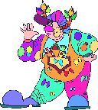

Замени одну букву из согласных в слове на букву «Н» и получи новое слово.
СЕЛО -
СЕНО
КОРА -
НОРА
СОЛЬ -
НОЛЬ
МИЛА -
МИНА

Slide 26
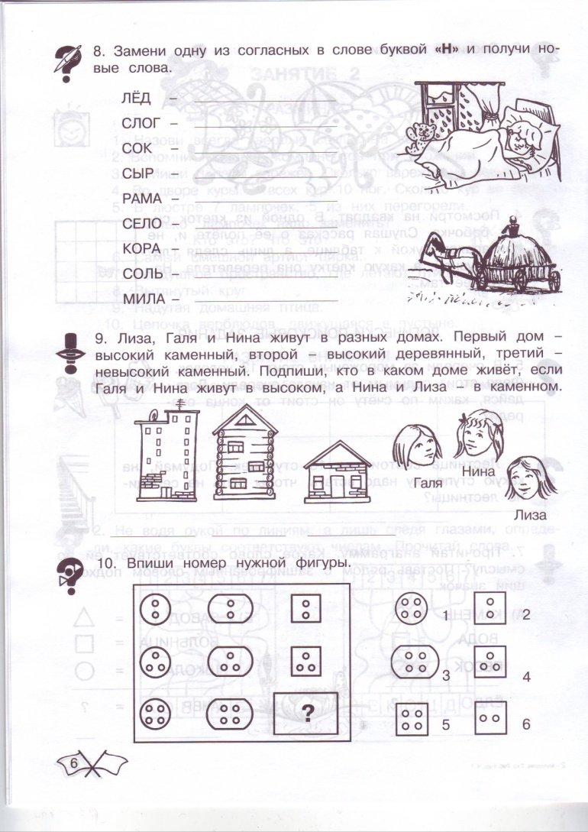

Лиза, Галя и Нина живут в разных домах. Первый дом высокий каменный, второй – высокий деревянный, третий – невысокий каменный. Подпиши, кто в каком доме живёт, если Галя и Нина живут в высоком, а Нина и Лиза - в каменном.
НИНА
ЛИЗА
ГАЛЯ

Slide 27

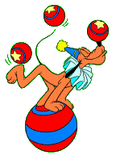
Впиши номер нужной фигуры
5

Slide 28

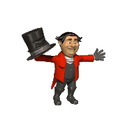

Молодцы!
Спасибо за урок!

